Slide 1
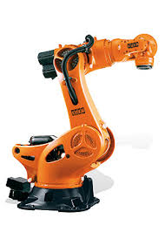


Matemáticas aplicadas a la Robótica
INSTITUTO TECNOLÓGICO DE CD. GUZMÁN
Catedrático: Prof. Hugo Antonio Méndez Guzmán
hmendezg@upbicentenario.edu.mx
hmendez97@hotmail.com
Cd. Guzmán, Jalisco, Abril de 2017

Slide 2
Contenido Temático.
  Introducción a Programación Orientada a Objetos e Interfaces de Usuario GUI.
  Conceptos Fundamentales de Robótica.
  Generación de un SMARTPAD.
Objetivo.
El alumno será capaz de analizar y diseñar la movilidad de robots manipuladores, proponiendo la planeación de trayectorias y programación de tareas dentro de su espacio de trabajo que permita la automatización del proceso industrial.
Abril 2017
Matemáticas aplicadas a Robótica

Slide 3
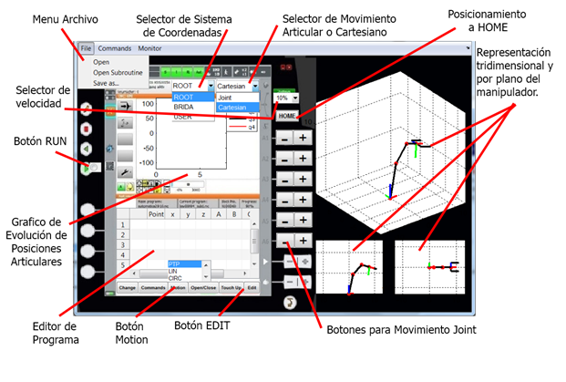
Objetivo en Programación.
Abril 2017
Matemáticas aplicadas a Robótica

Slide 4
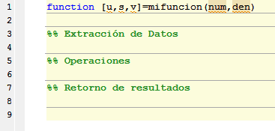
Introducción a Programación Orientada a Objetos e
Interfaces de Usuario GUI
Operandos y Funciones en Matlab
function [u,s,v]=mifuncion(num,den)
Abril 2017
Matemáticas aplicadas a Robótica

Slide 5
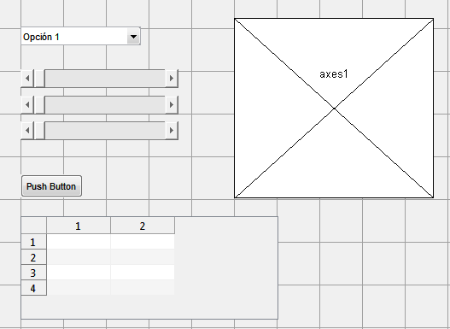
Introducción a Programación Orientada a Objetos e
Interfaces de Usuario GUI
Push Buttons, Sliders, PopupMenu, Menu, Tables, Axes
Abril 2017
Matemáticas aplicadas a Robótica

Slide 6
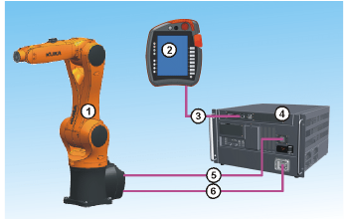

Conceptos Fundamentales de Robótica
Descripción de un Robot
Abril 2017
Matemáticas aplicadas a Robótica

Slide 7
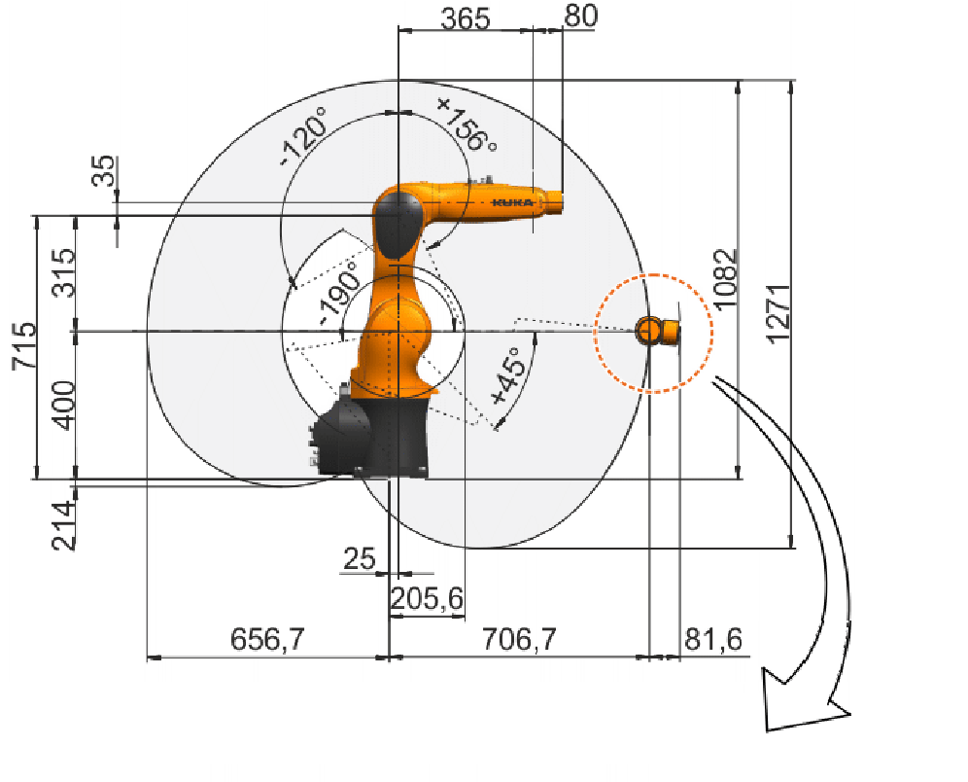
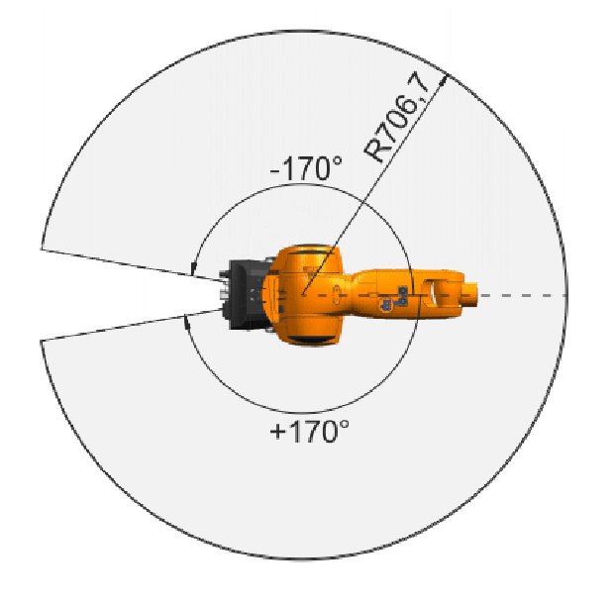
Conceptos Fundamentales de Robótica
Espacio de Trabajo
Abril 2017
Matemáticas aplicadas a Robótica

Slide 8
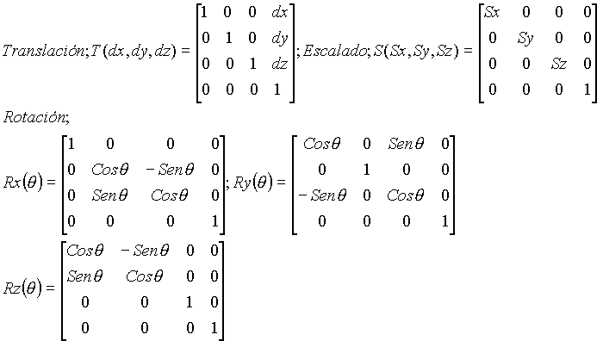
Conceptos Fundamentales de Robótica
Abril 2017
Matemáticas aplicadas a Robótica

Slide 9
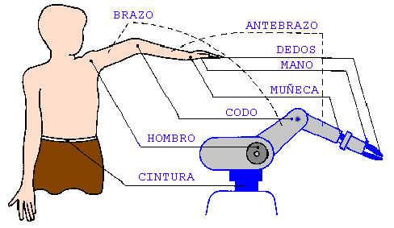
Conceptos Fundamentales de Robótica
Abril 2017
Matemáticas aplicadas a Robótica

Slide 10
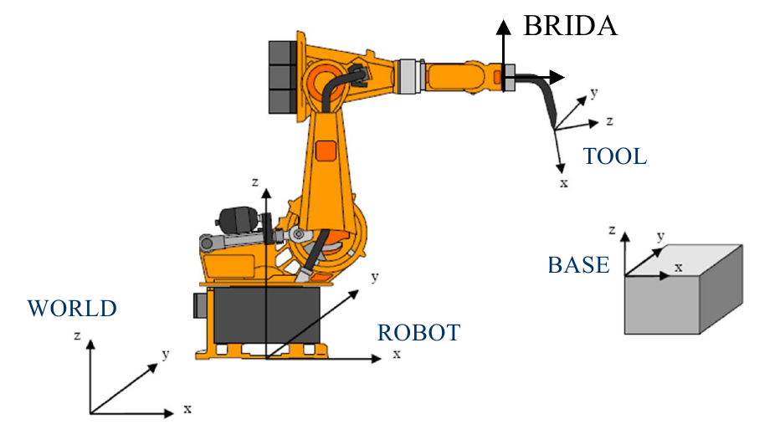
Conceptos Fundamentales de Robótica
Sistemas de Referencia
Abril 2017
Matemáticas aplicadas a Robótica

Slide 11
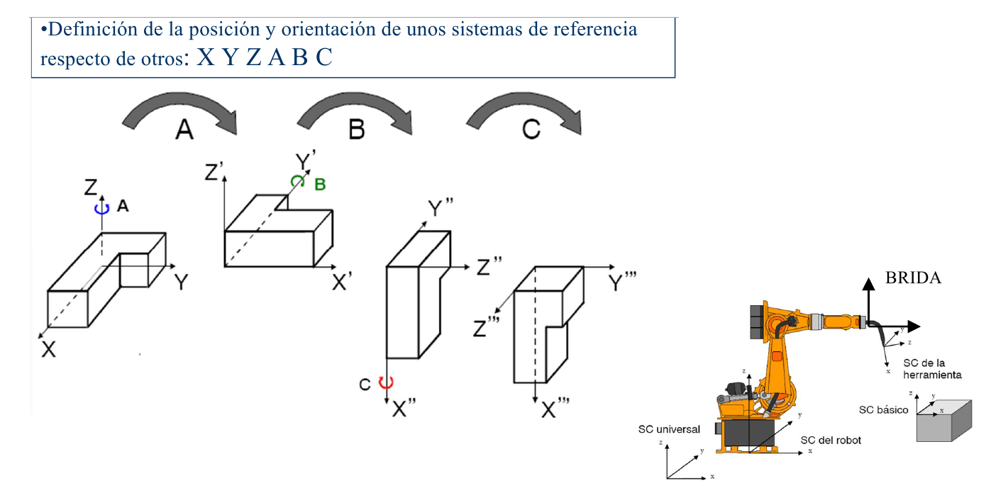

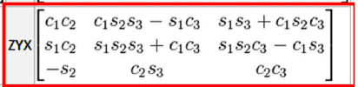
Conceptos Fundamentales de Robótica
Orientación del Efector
Abril 2017
Matemáticas aplicadas a Robótica

Slide 12
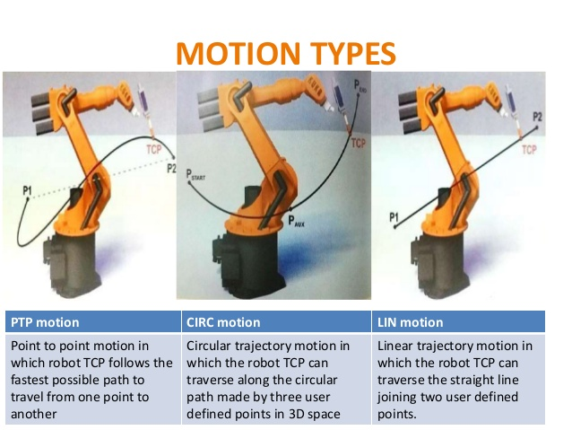
Conceptos Fundamentales de Robótica
Abril 2017
Matemáticas aplicadas a Robótica

Slide 13





Conceptos Fundamentales de Robótica
Cinemática Directa
z
i | Ɵi | ri | di | αi
1 | q1 | 0 | d1 | 90
2 | q2 | d2 | 0 | 0
3 | q3 | d3 | 0 | 0
4 | q4 | d4 | 0 | 0
x
-y
Abril 2017
Matemáticas aplicadas a Robótica

Slide 14





Conceptos Fundamentales de Robótica
Cinemática Directa
z
(Px,Py,Pz)
l3
i | Ɵi | ri | di | αi
1 | q1 | 0 | l1 | 90
2 | q2 | l2 | 0 | 0
3 | q3 | l3 | 0 | 0
l2
l1
x
-y
Abril 2017
Matemáticas aplicadas a Robótica

Slide 15

Conceptos Fundamentales de Robótica
z
Cinemática Directa
(Px,Py,Pz)
l3
i | Ɵi | ri | di | αi
1 | q1 | 0 | l1 | 90
2 | q2 | l2 | 0 | 0
3 | q3 | l3 | 0 | 0
l2
l1
x
-y
Abril 2017
Matemáticas aplicadas a Robótica

Slide 16
Conceptos Fundamentales de Robótica
Cinemática Directa
z
(Px,Py,Pz)
l3
i | Ɵi | ri | di | αi
1 | q1 | 0 | l1 | 90
2 | q2 | l2 | 0 | 0
3 | q3 | l3 | 0 | 0
l2
l1
x
-y
Abril 2017
Matemáticas aplicadas a Robótica

Slide 17
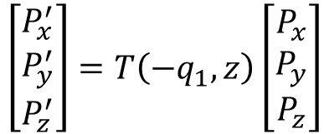

Conceptos Fundamentales de Robótica
Cinemática Inversa por
Método Algebraico
z’
(Px’,Py’,Pz’)
l3
l2
l1
x’
-y
Abril 2017
Matemáticas aplicadas a Robótica

Slide 18
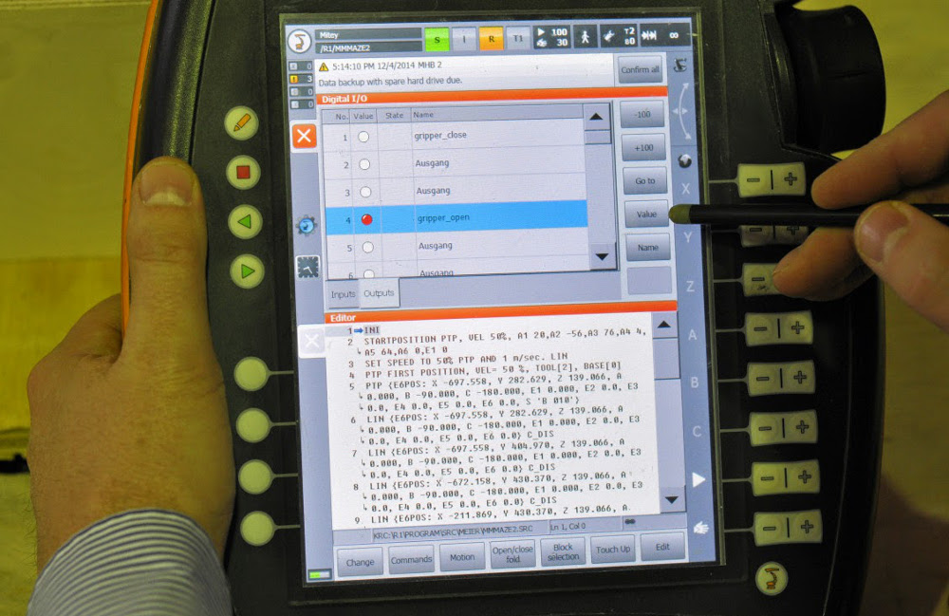
Generación de un SMARTPAD
Abril 2017
Matemáticas aplicadas a Robótica

Slide 19
Generación de un SMARTPAD
Abril 2017
Matemáticas aplicadas a Robótica

